Slide 1
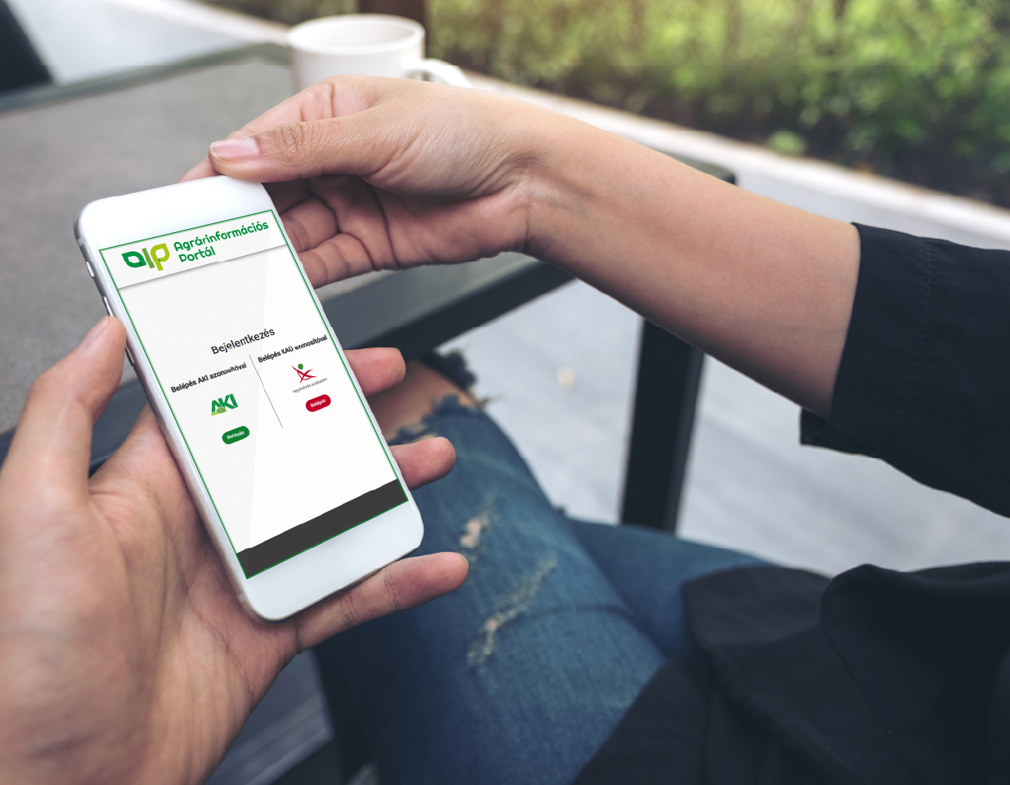



Megújult az Agrárinformációs portál
Dr. Goda Pál
PREGA 2026. február 10-11. Sheraton Kecskemét Hotel & Conference Center

Slide 2





Adatokból döntések
Szakpolitikai elemzés és tanácsadás
Agrár- és vidékpolitikai döntések megalapozása
Hatásvizsgálatok és szakmai elemzések készítése
Döntés-előkészítő anyagok összeállítása
Közreműködés a KAP tervezésében és értékelésében
Gyorsjelentések aktuális szakpolitikai kérdésekben
Adatgyűjtés az agrárszektor területén
Az agrárgazdaság folyamatos megfigyelése és elemzése
Statisztikai és gazdasági adatok gyűjtése, feldolgozása
Információszolgáltatás a szakpolitika és az ágazati szereplők számára

Slide 3










Információs rendszereink
Jelentőlapok
Minden egy helyen az AIP portálon:
Több mint 10 000 adatszolgáltató
Termékpályákhoz kapcsolódó ár- és mennyiségi adatok
2000 gazdaság reprezentatív adatai
Dinamikus adatmegjelenítés
Diagramok
Tesztüzemi Információs Rendszer
Piaci Árinformációs Rendszer
Agrárstatisztikai Információs Rendszer
Értesítések
Infografikák

Slide 4

AIP fejlesztés 2025-ben
Fejlesztés időtartama: 1 év (az igényfelméréstől a megvalósításig)
A fejlesztés területei:
Az Agrár Információs Portál korszerűsítése, működésének optimalizálása
Az Agrárstatisztikai Információs Rendszer (ASIR) és Piaci Árinformációs Rendszer (PÁIR) fukcióbővítése
A halgazdálkodás adatainak (DCF) bemutatására szolgáló új diagramok implementálása
Az FSDN ágazati adatgyűjtéssel kapcsolatos diagramok megvalósítása
A PÁIR által igényelt új diagramok elkészítése
ASIR által igényelt diagram megvalósítása (folyamatban)
Az adatkeresés még egyszerűbb és áttekinthetőbb!

Slide 5
AIP fejlesztési irányok
Megvalósult tartalmi fejlesztések:
Új adatszolgáltatók (pl. biopiacok)
Újszerű adatmegjelenítések (pl. súlyozott árak, összehasonlítások)
Még több adat (pl. EUROSTADT, KSH)
Tartalombővítés (pl. publikációk)
Felhasználóbarát fejlesztések (infografikák, szöveges magyarázatok)
A fejlesztés az adatok bővítésére, korszerű megjelenítésére és a felhasználói élmény javítására irányult

Slide 6
1. AIP korszerűsítése, működésének optimalizálása
Az AIP a szakmai rendszerekben gyűjtött és feldolgozott adatok kiemelt disszeminációs felülete
Cél: releváns, naprakész, közérthető és szakmailag hiteles információk megjelenítése
Megfelelés az információtechnológiai (IT) biztonsági követelményeknek
Folyamatos felügyelet, rendszeres technológiai és forráskód-felülvizsgálat
Korszerűsítés során friss technológiák alkalmazása
A diagramfejlesztési idő jelentős csökkentése, növekvő komplexitás és jobb teljesítmény mellett

Slide 7
2. Az ASIR és a PÁIR funkcióbővítése
Új funkciók szolgálják a hatékony felhasználást
22 új funkcióval bővítettük a statisztikai rendszereket
Az adatgyűjtésekhez használt kérdőívek adattartalmának automatizált ellenőrzése, ami gyorsítja a megfelelő szabályrendszer kialakítását és kiértékelését
Kérdőívek verziókezelésének továbbfejlesztése
Excel export-, import funkciók továbbfejlesztése
Az adatokat szolgáltató- és felhasználó szervezeteknek automatizált adat fel-, és letöltést biztosító Webszolgáltatás interfész szolgáltatásainak optimalizálása, bővítése
Agrárstatisztikai Információs Rendszer
Piaci Árinformációs Rendszer

Slide 8














3. Halgazdálkodási adatgyűjtések megjelenítése
Cél:
Átláthatóbb bemutatása a hazai haláraknak – 5 adatkörben
Az árakat befolyásoló fő piaci tényezők megjelenítése
Gyorsabb és megalapozottabb döntéshozatal támogatása
Új grafikonok és lekérdezések – 1 adat, többféle megjelenítés (17 diagram, 29 megjelenítési mód)
Fogyasztói és termelői árak könnyebb nyomonkövetése
Külkereskedelmi és nemzetközi termelési adatok elérhetősége
A halpiac működésének átláthatóbb képe
Halgazdálkodással kapcsolatos szakmai cikkek
Kinek hasznos?
Szakigazgatás: pontosabb helyzetkép, döntéstámogatás
Termelők: naprakész piaci trendek
Kutatók: gazdagabb adattár az elemzésekhez és szakpolitikai javaslatokhoz

Slide 9

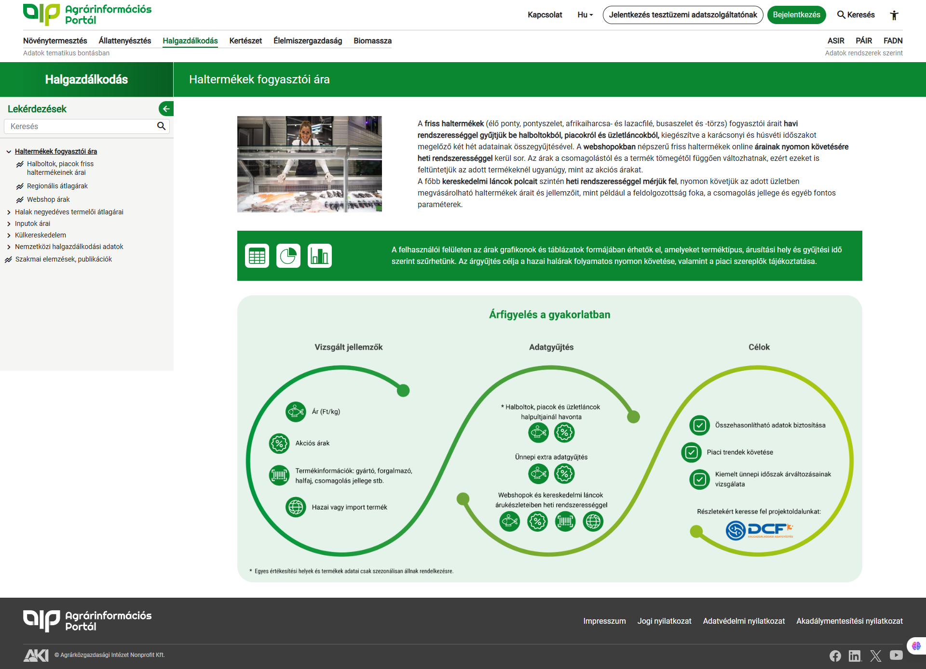

3. Halgazdálkodási adatgyűjtések megjelenítése: infografikák, magyarázó szövegek
Adatok ábrázolásának többféle lehetősége

Slide 10
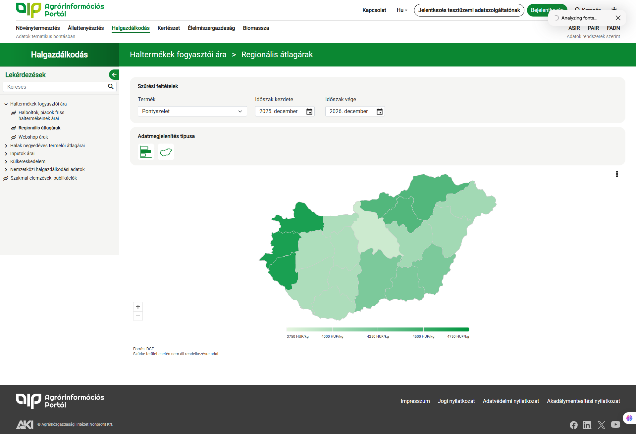
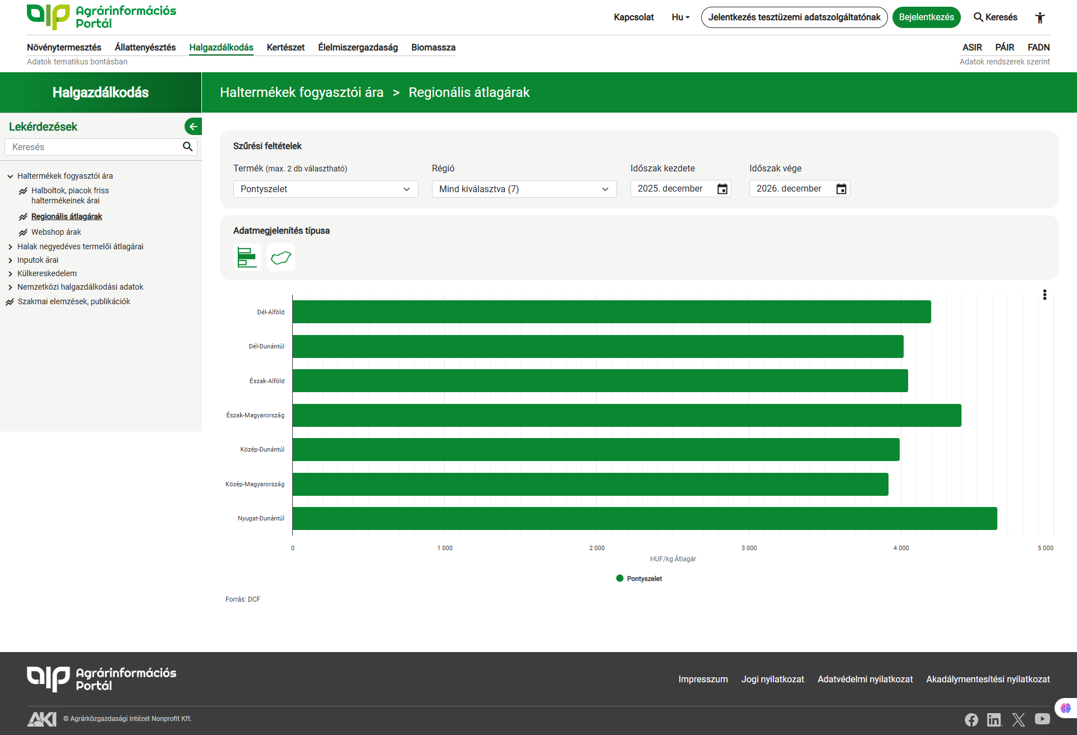

3. Halgazdálkodási adatgyűjtések megjelenítése
A megvalósított diagramcsoportok: Haltermékek fogyasztói árai, Halak negyedéves termelői átlagárai, Inputok árai, Külkereskedelem, Nemzetközi halgazdálkodási adatok
A szűrők segítségével interaktívan változtatható a diagramok tartalma
Választható adatábrázolási stílusok
Regionális átlagárak Térképes megjelenítés
Regionális átlagárak Sávdiagram ábrázolás

Slide 11
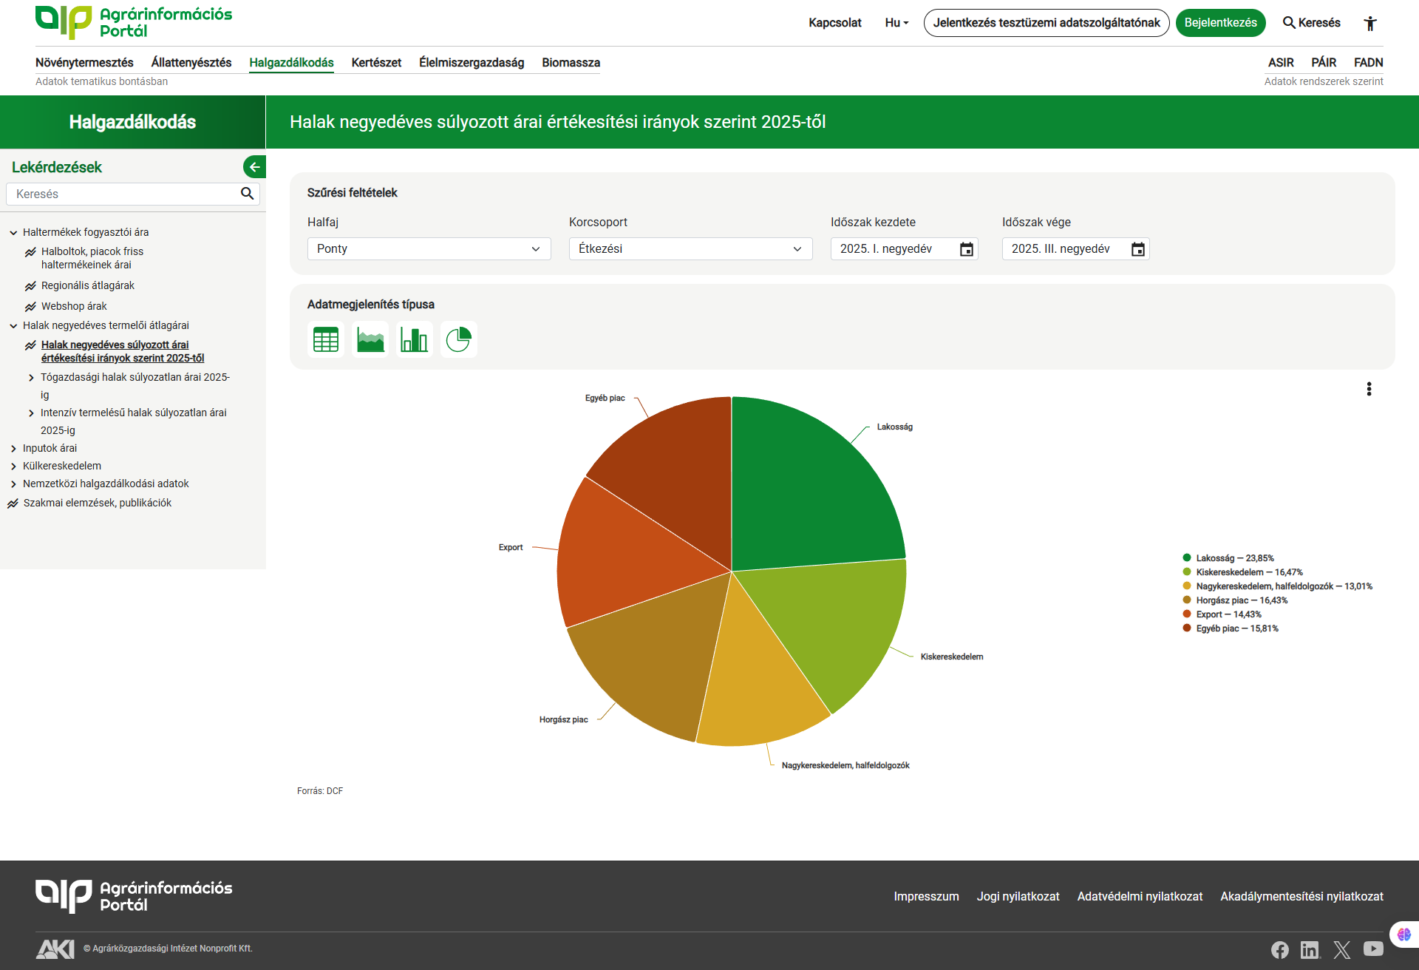

3. Halgazdálkodási adatgyűjtések megjelenítése
Halak negyedéves súlyozott árai értékesítési irányok szerint 2025-től

Slide 12
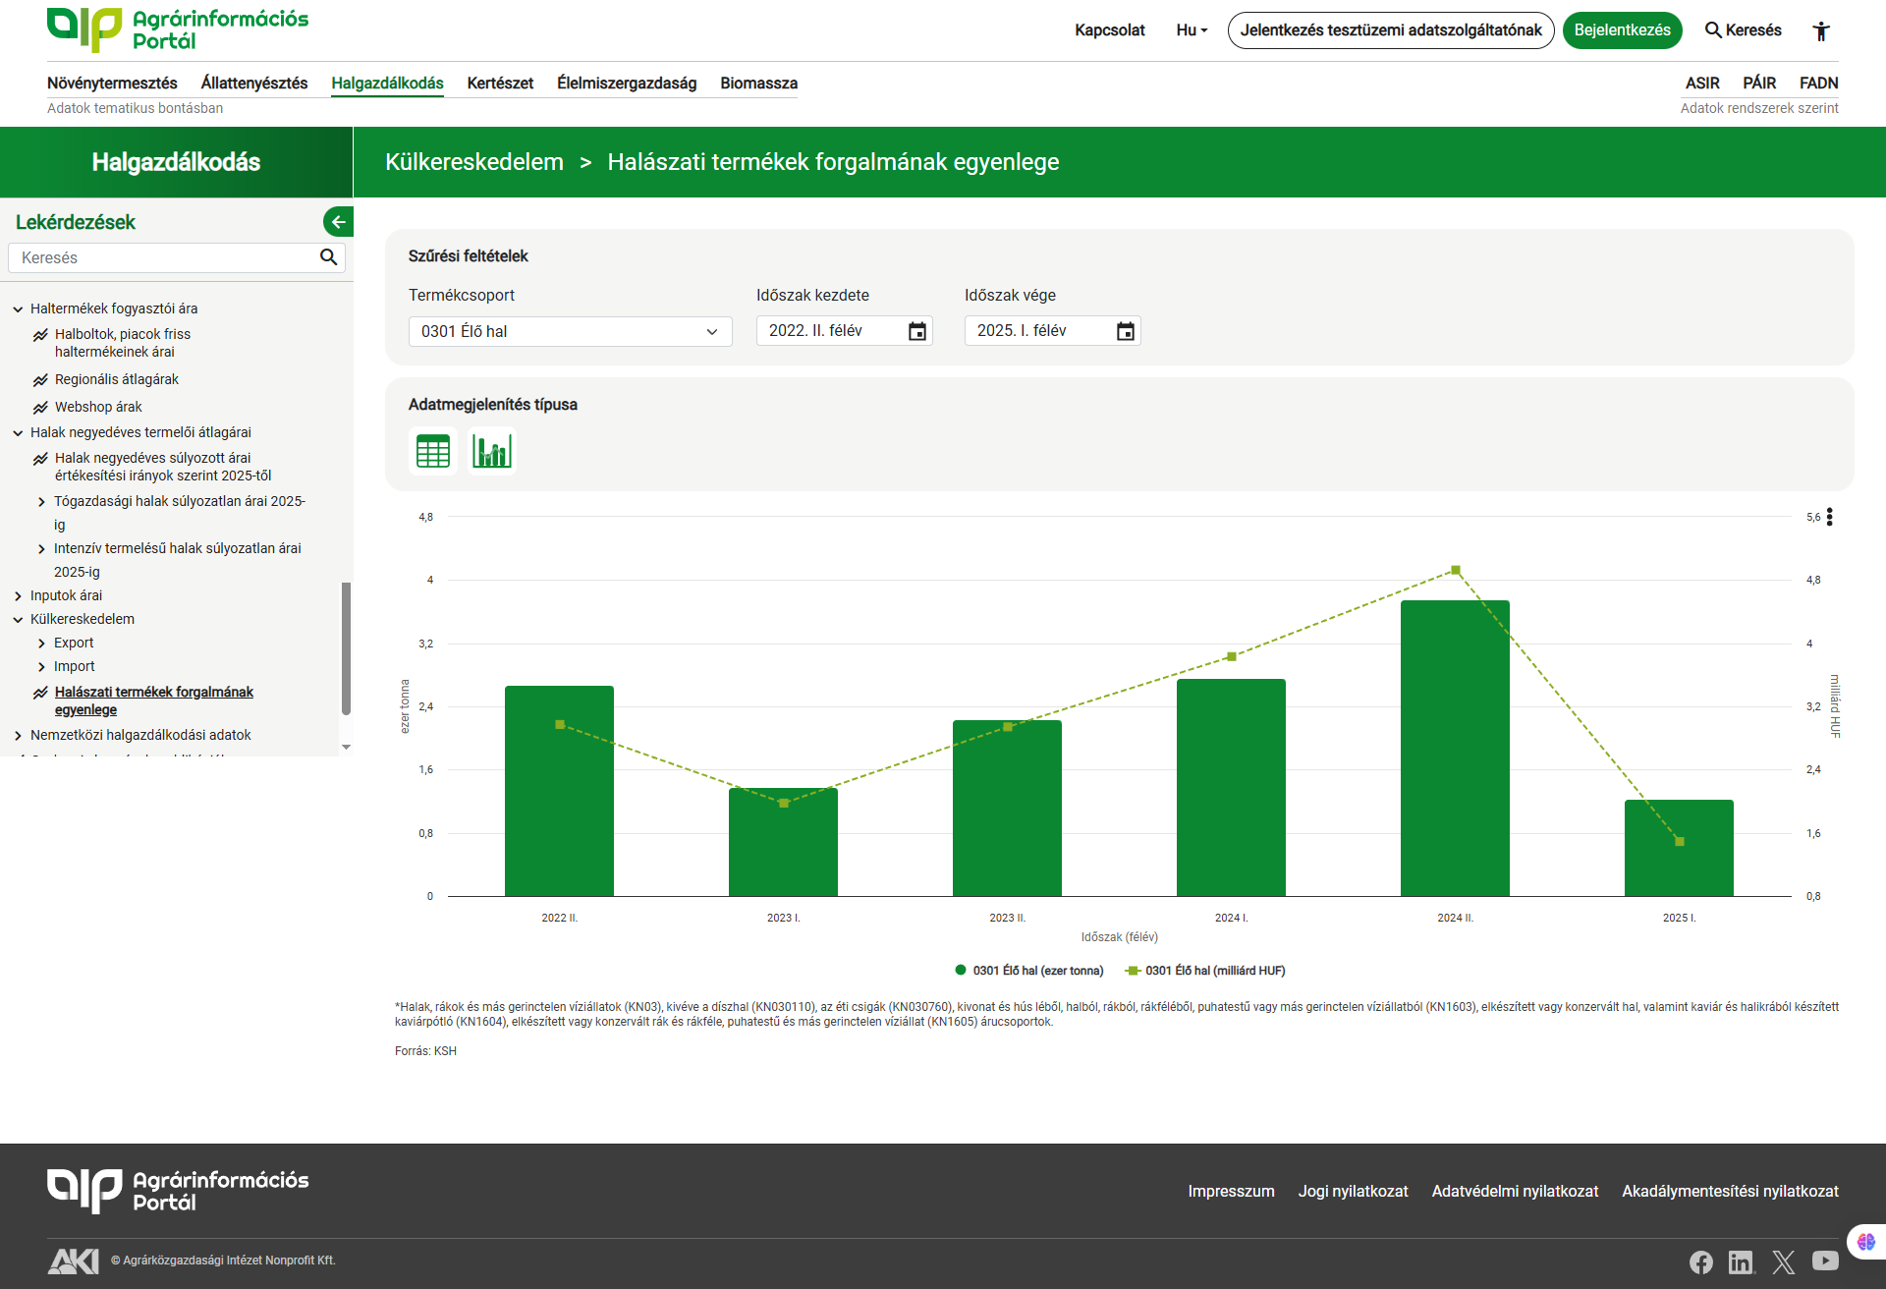

3. Halgazdálkodási adatgyűjtések megjelenítése
Halászati termékek külkereskedelmi adatai

Slide 13
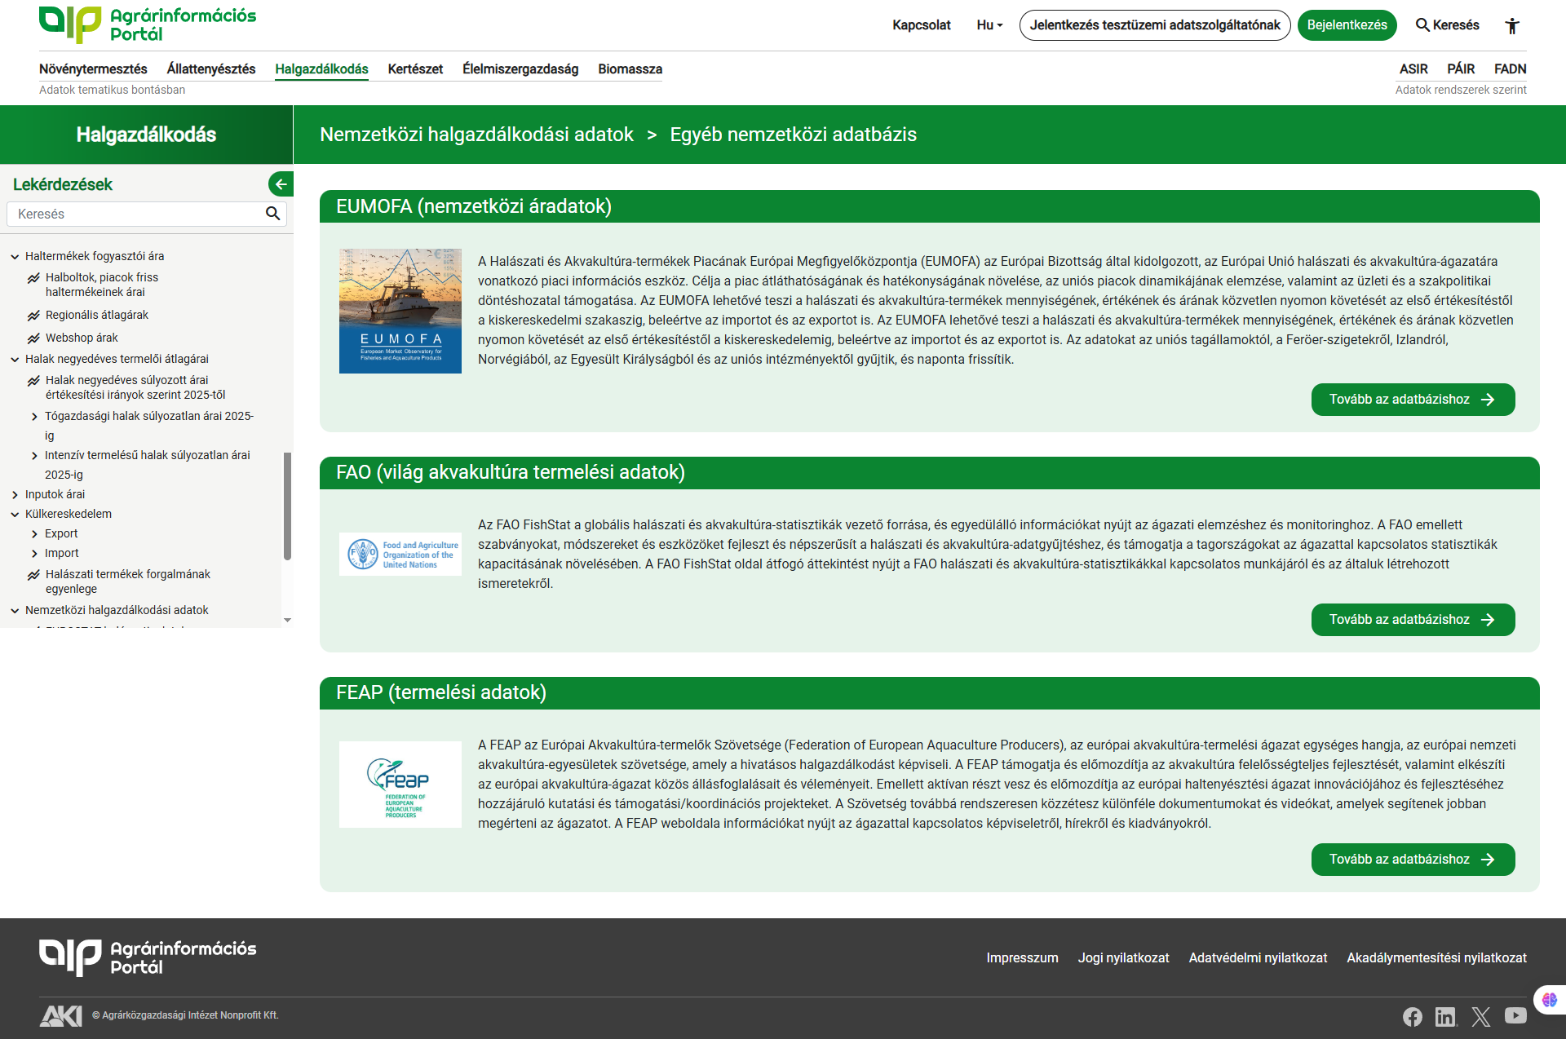

3. Halgazdálkodási adatgyűjtések megjelenítése
A nemzetközi halgazdálkodási adatok egy helyről elérhetők

Slide 14
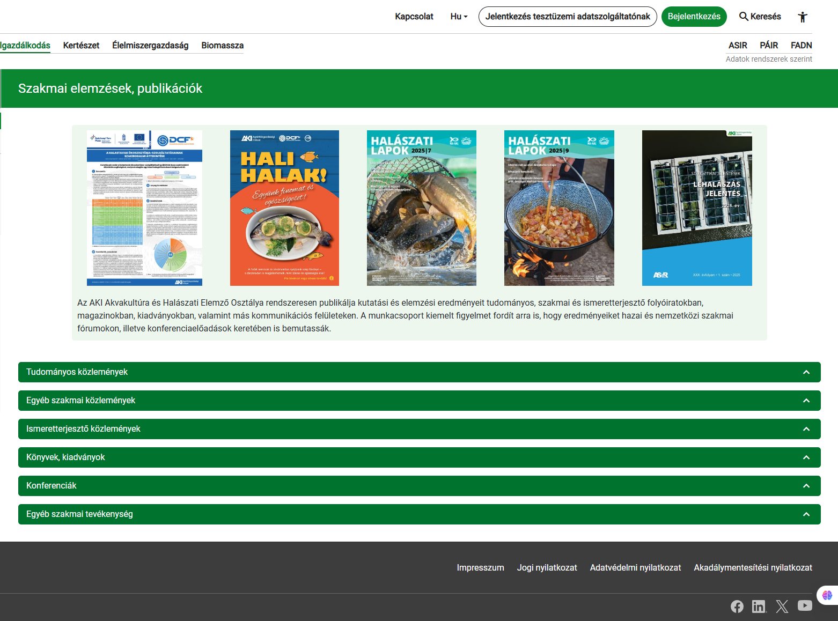

3. Halgazdálkodási adatgyűjtések megjelenítése
Szakmai elemzések, publikációk

Slide 15





4. FSDN ágazati adatgyűjtés bővítése
Esztétikusabb, felhasználóbarát, összehasonlítható adatbázisok
Fejlesztési cél: FSDN ágazati eredmények láthatóvá tétele
Megvalósítás: összesen 4 ágazat, 82 új diagram
Állattenyésztés > Vágóállatok és tej naturália adatai > Tej (23 diagram)
Állattenyésztés > Vágóállatok és tej naturália adatai > Sertés (19 diagram)
Növénytermesztés > Szántóföldi árunövények naturália adatai és termelési költségei (20 diagram)
Kertészet – Zöldségfélék és gyümölcsök naturália adatai és termelési költségei (20 diagram)
Tesztüzemi Információs Rendszer

Slide 16

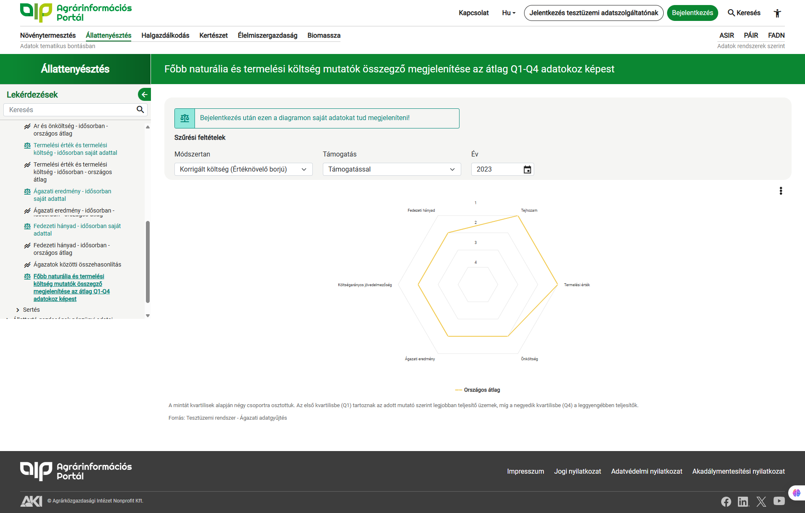

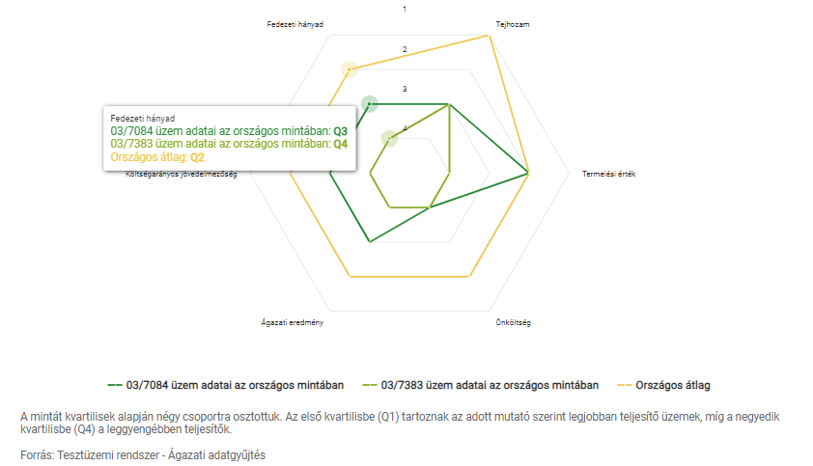
4. FSDN ágazati adatgyűjtés bővítése
Állattenyésztés/tej/naturália és termelési költség/átlag Q1-Q4
Az új fejlesztések lehetővé teszik, hogy egy vagy több üzem adatai összehasonlíthatók legyenek az országos átlaggal

Slide 17
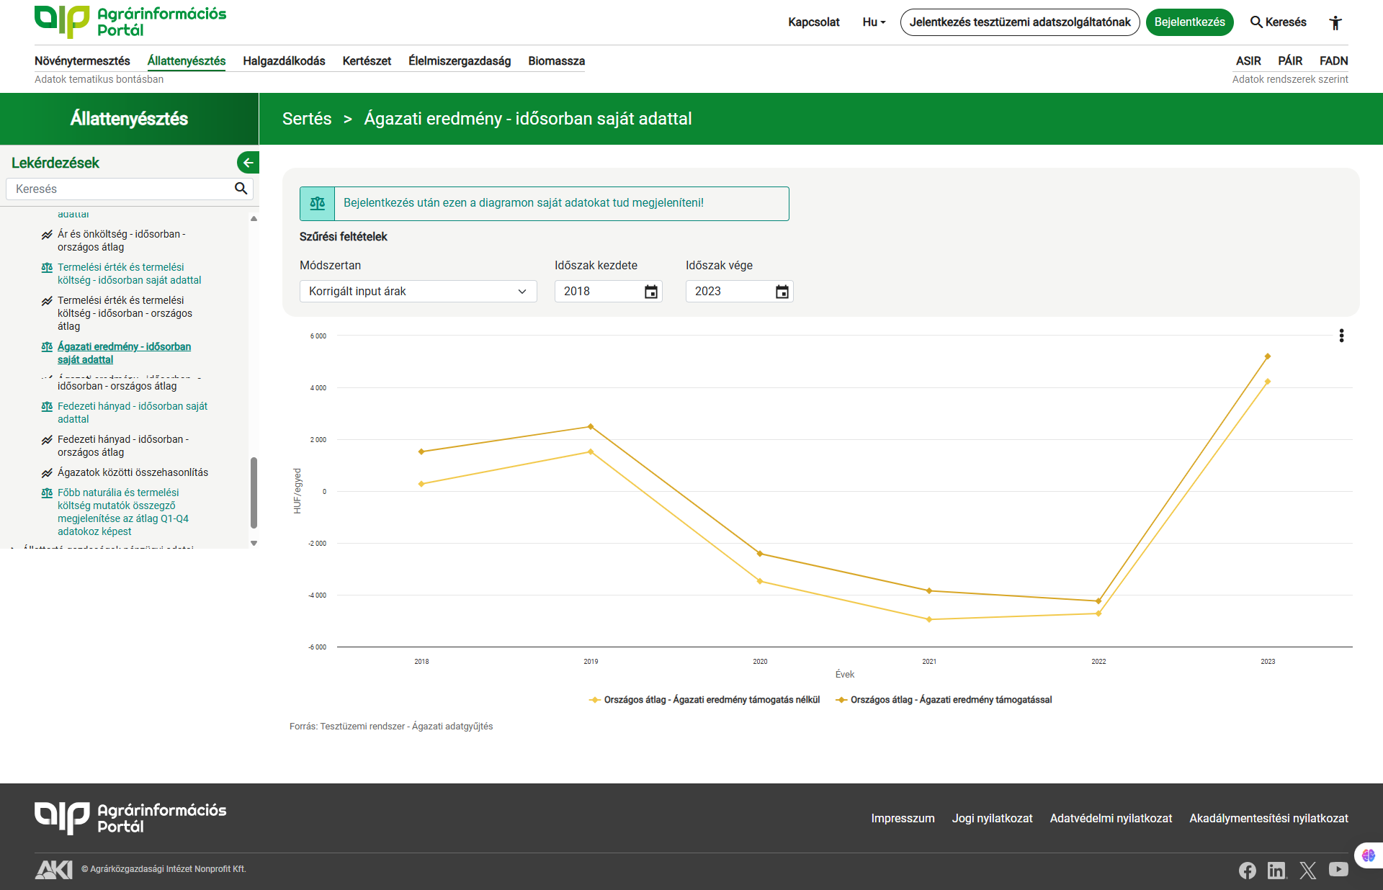

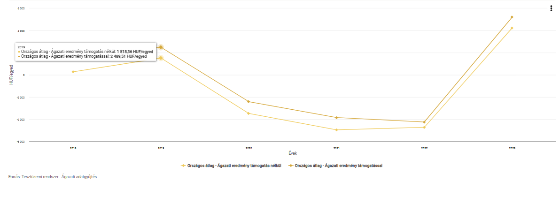
4. FSDN ágazati adatgyűjtés bővítése
Állattenyésztés/sertés/ágazati eredmény/saját adattal
Lehetőség a saját eredményeink vizualizálására is

Slide 18
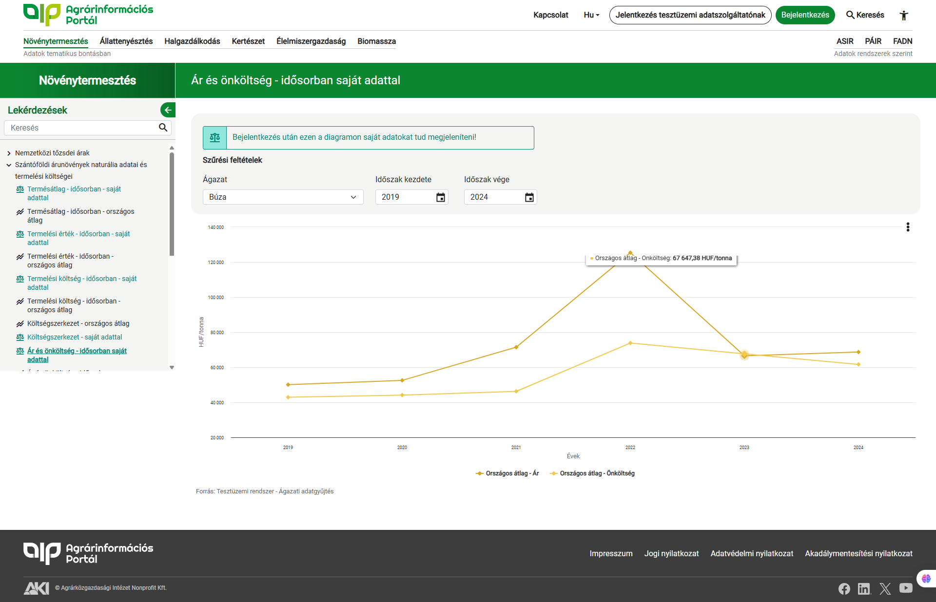

4. FSDN ágazati adatgyűjtés bővítése
Növénytermesztés/ár és önköltség/saját adattal
Legyen az állattenyésztés vagy növénytermesztés ágazat

Slide 19
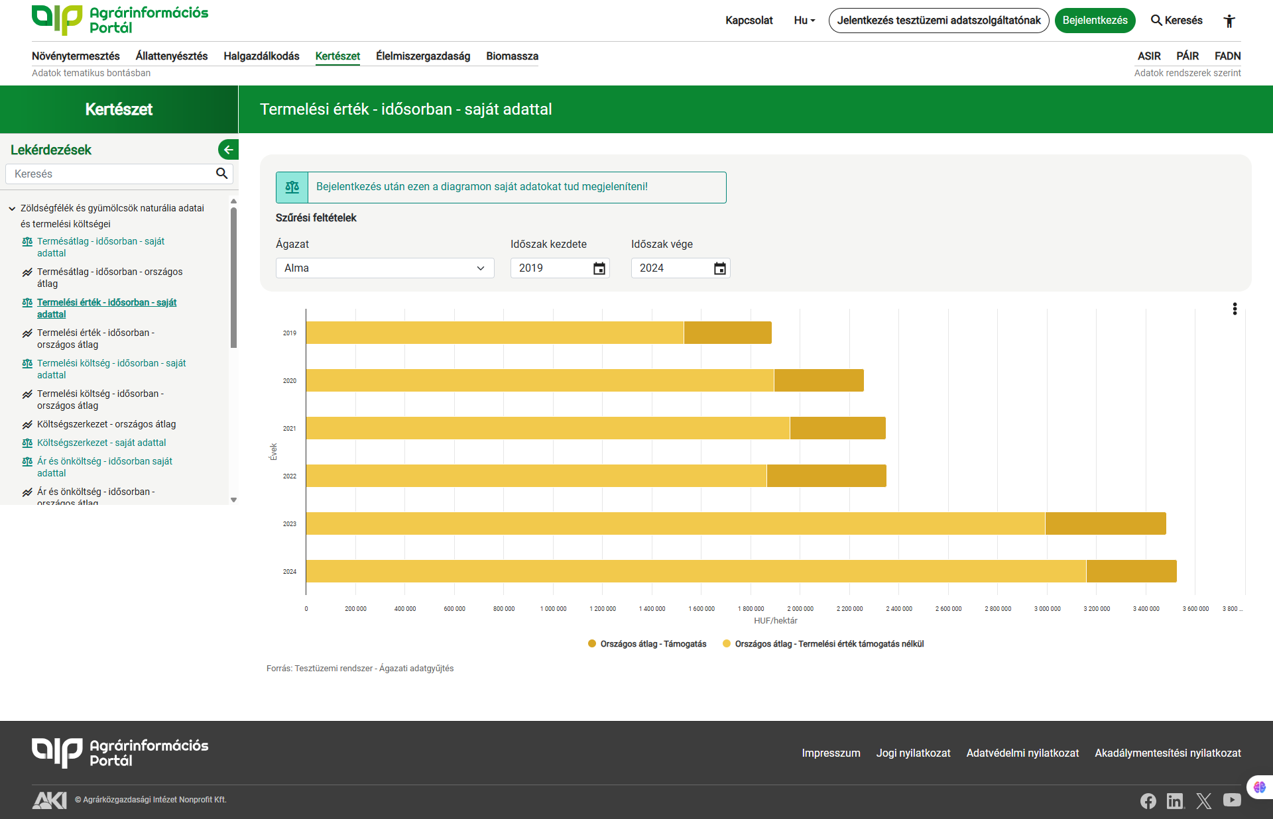

4. FSDN ágazati adatgyűjtés bővítése
Kertészet/termelési érték/saját adattal
Vagy éppen a kertészeti …

Slide 20




5. PÁIR – biotermékek piaci árainak megfigyelése
Új árgyűjtési rendszer – 2025 júliustól
Az adatgyűjtés célja:
megbízható képet adjon a biotermékek áralakulásáról
felkészültség egy esetleges Európai Bizottsági adatkérésre
Adatgyűjtés módszertana
3 budapesti biopiac (Csörsz utcai Ökopiac, Pesthidegkúti Biopiac, Pesti Biopiac és Vásárcsarnok
Heti rendszeresség
Összesen 40 termék árgyűjtése: zöldségfélék és gyümölcsök, valamint tojás, tehéntej, akácméz
Piaci Árinformációs Rendszer

Slide 21

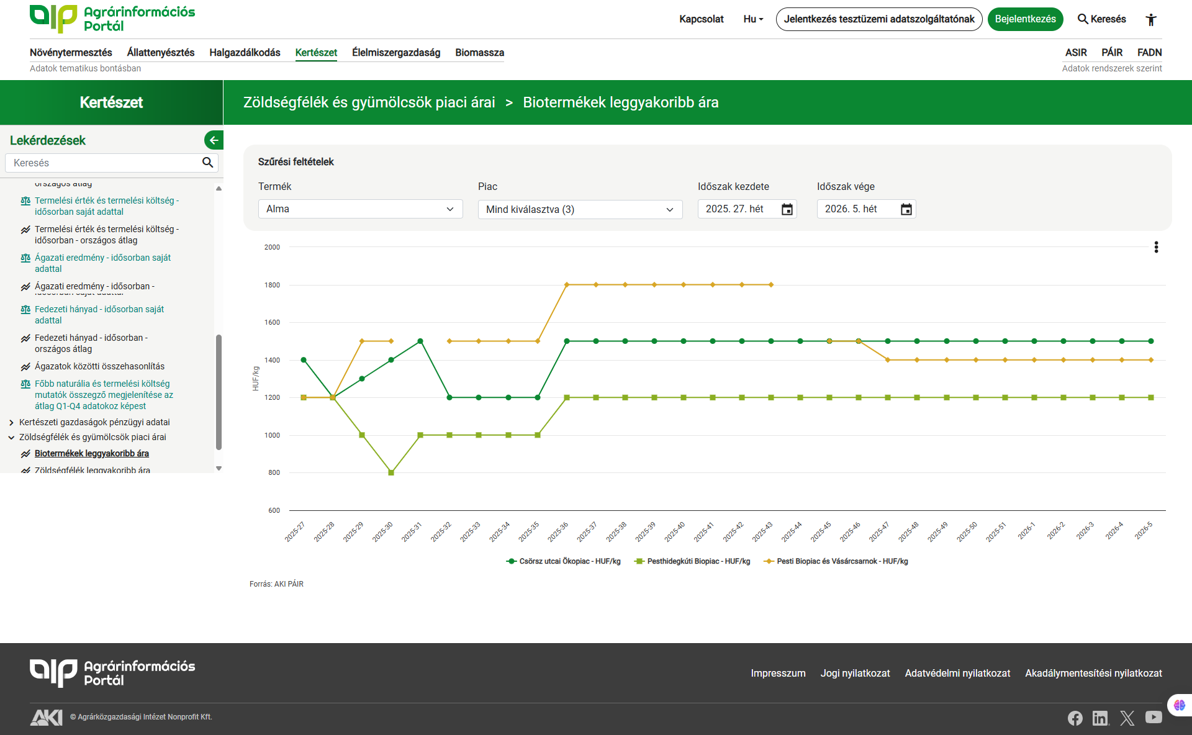

5. PÁIR – biotermék árgyűjtés
Kertészet/piaci árak/biotermékek
ÚJ ADATOK!
Lehetőség a biotermékek piaciárainak figyelésére

Slide 22
5. PÁIR – zöldségfélék és gyümölcsök leggyakoribb piaci ára
A zöldségfélék és gyümölcsök korábbi árfigyelése kibővült budapesti és Pest vármegyei piacokkal:
9 fogyasztói piacon történik árfelmérés
3 nagybani piac árfigyelése (Budapest, Debrecen, Szeged)
Új interaktív megjelenítés lehetőséget ad:
a fogyasztói és nagybani árak összevetése
hazai és importtermékek árainak nyomonkövetése
az árgyűjtés nemcsak fajokra, hanem fajtákra / fajtacsoportokra is kiterjed
elkülöníthető a primer és a szabadföldi termelési mód
Hetente frissülő adatok:
Minden szombat reggel 7 órakor
Piaci Árinformációs Rendszer

Slide 23
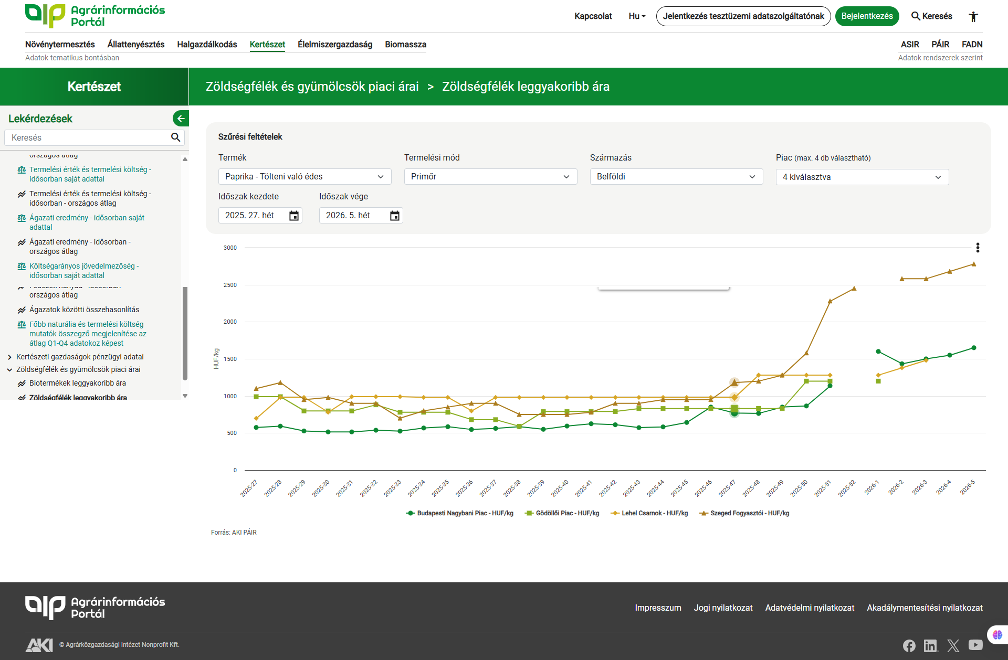

5. PÁIR – zöldségfélék leggyakoribb piaci ára
Kertészet/zöldségfélék legyakoribb ára
A leggyakoribb zöldségfélék nagybani árainak elemzésére is lehetőség nyílik

Slide 24
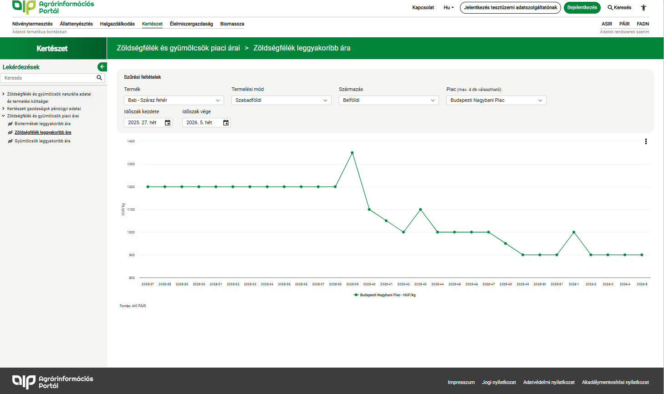

5. PÁIR – zöldségfélék leggyakoribb piaci ára
Kertészet/zöldségfélék legyakoribb ára/nagybani piac
Belföldi és import árak egy helyen

Slide 25
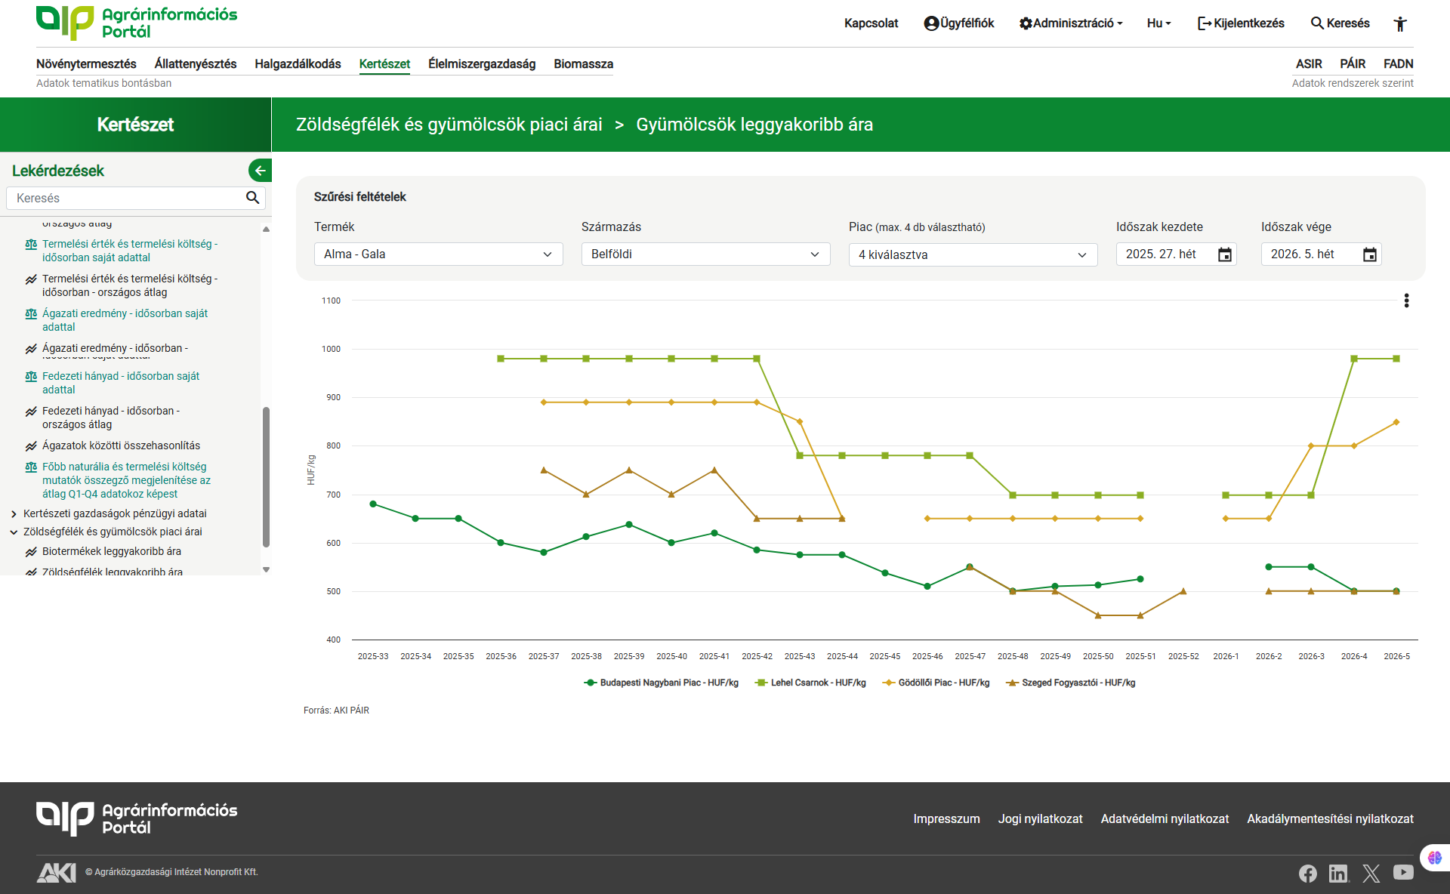

5. PÁIR – gyümölcsfélék leggyakoribb piaci ára
Kertészet/gyümölcsök legyakoribb ára
Szezonális gyümölcsökárak

Slide 26


6. ASIR – takarmánygyártási diagram fejlesztése (folyamatban)
Cél: az egyes állatfajoknál alkalmazott takarmánytípusok és azok összetételének szemléletes bemutatása
Az ASIR igényei alapján a takarmánygyártáshoz kapcsolódó diagram fejlesztése
Az új megközelítés professzionálisabb megjelenést biztosít
A diagram jelenleg tesztadatokat tartalmaz
A végleges megjelenés és oldalszerkezet még kialakítás alatt áll
Agrárstatisztikai Információs Rendszer

Slide 27






Folyamatos fejlesztés
Az AIP folyamatosan fejlődik, új adatokkal és funkciókkal bővítjük a felhasználói igényeknek megfelelően

Slide 28

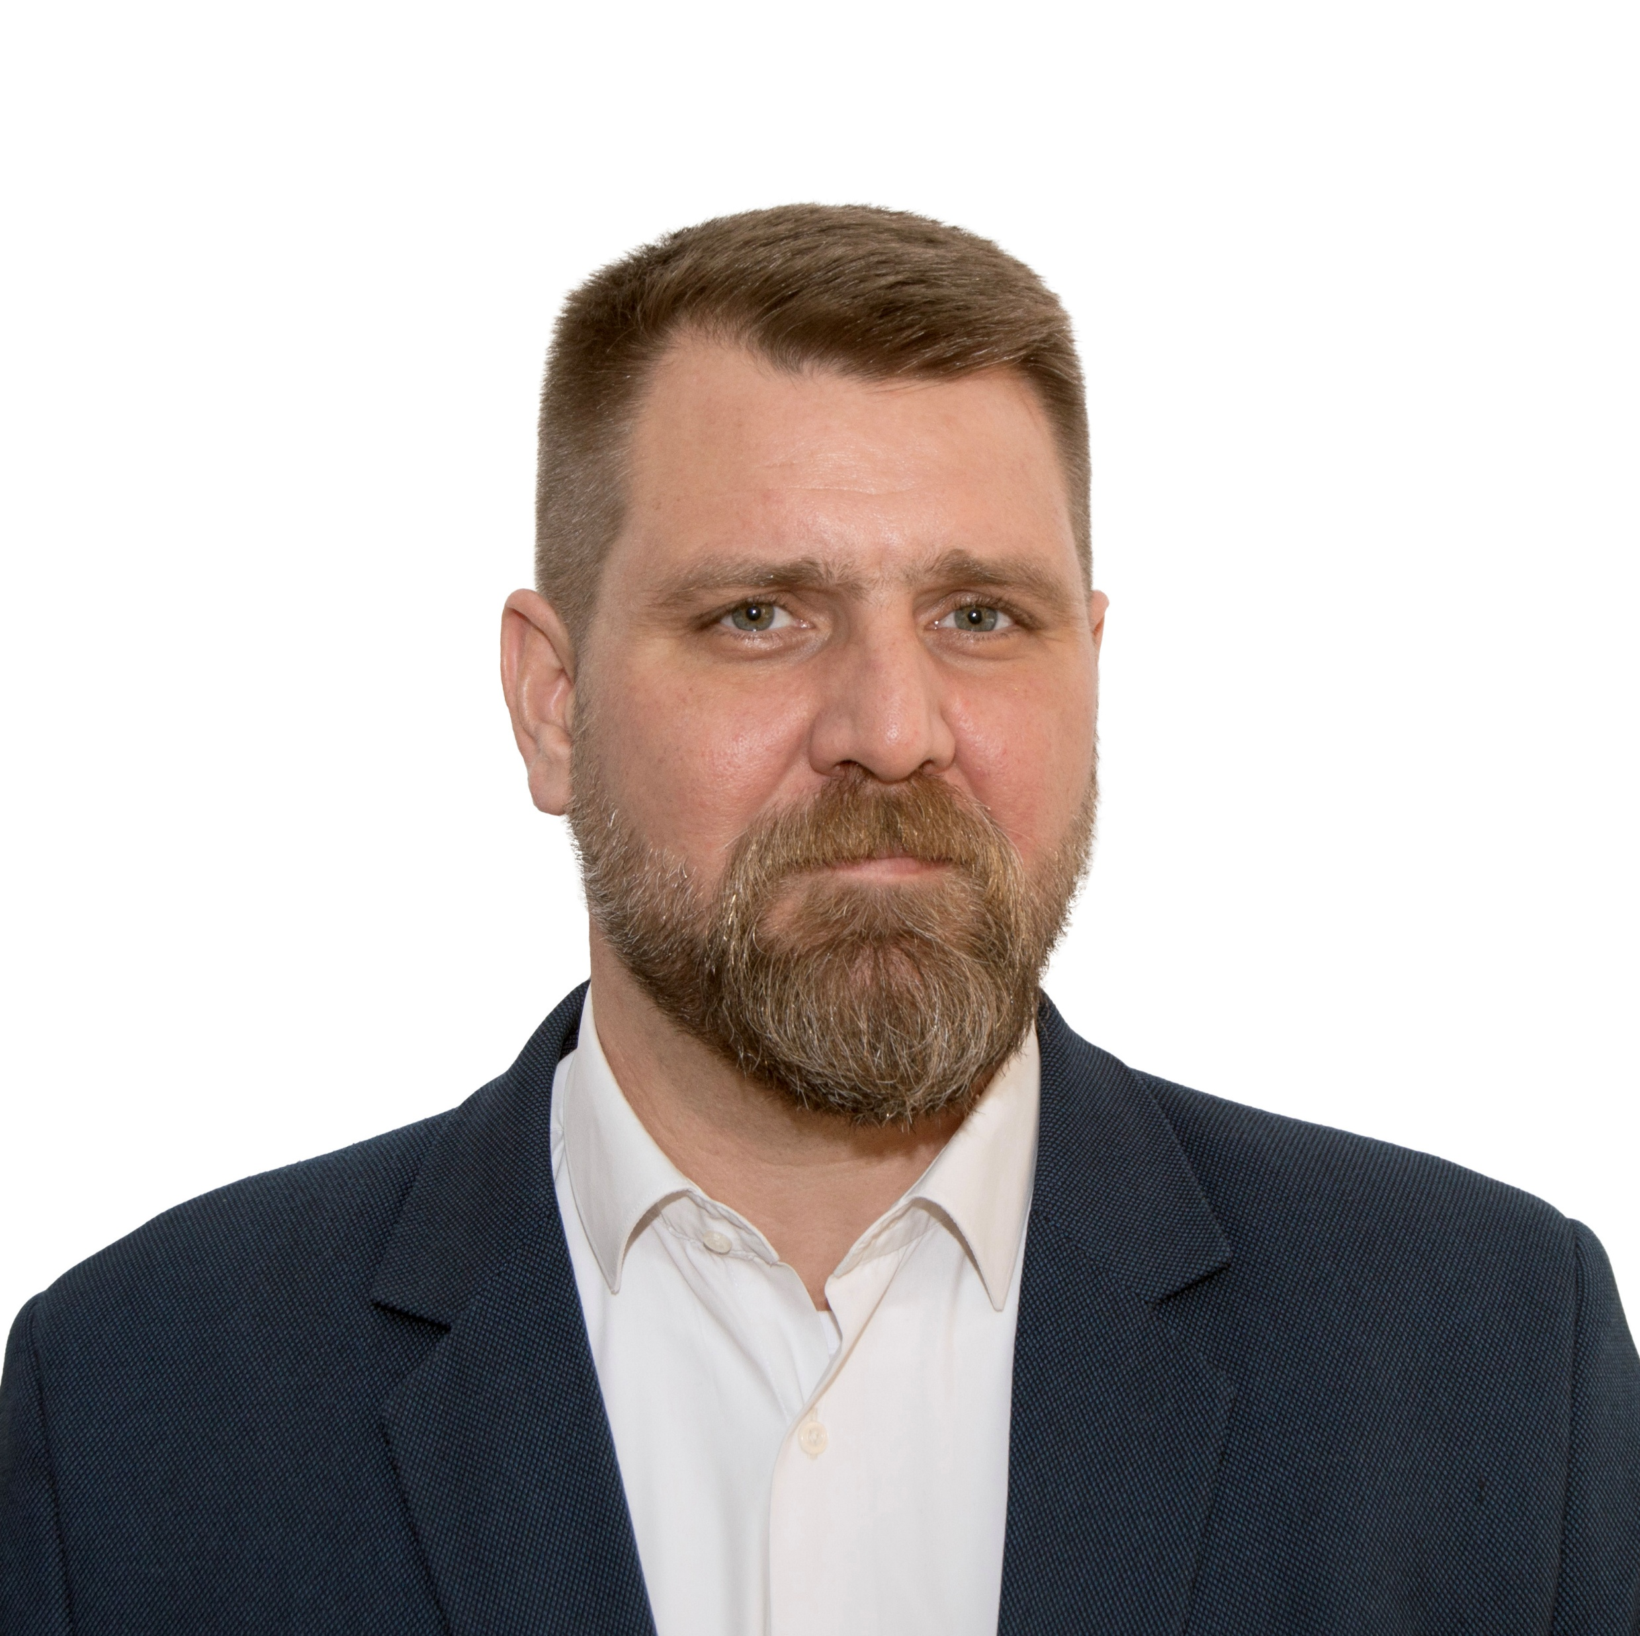




Köszönöm a figyelmet!
Dr. Goda Pál
goda.pal@aki.gov.hu

